Slide 1
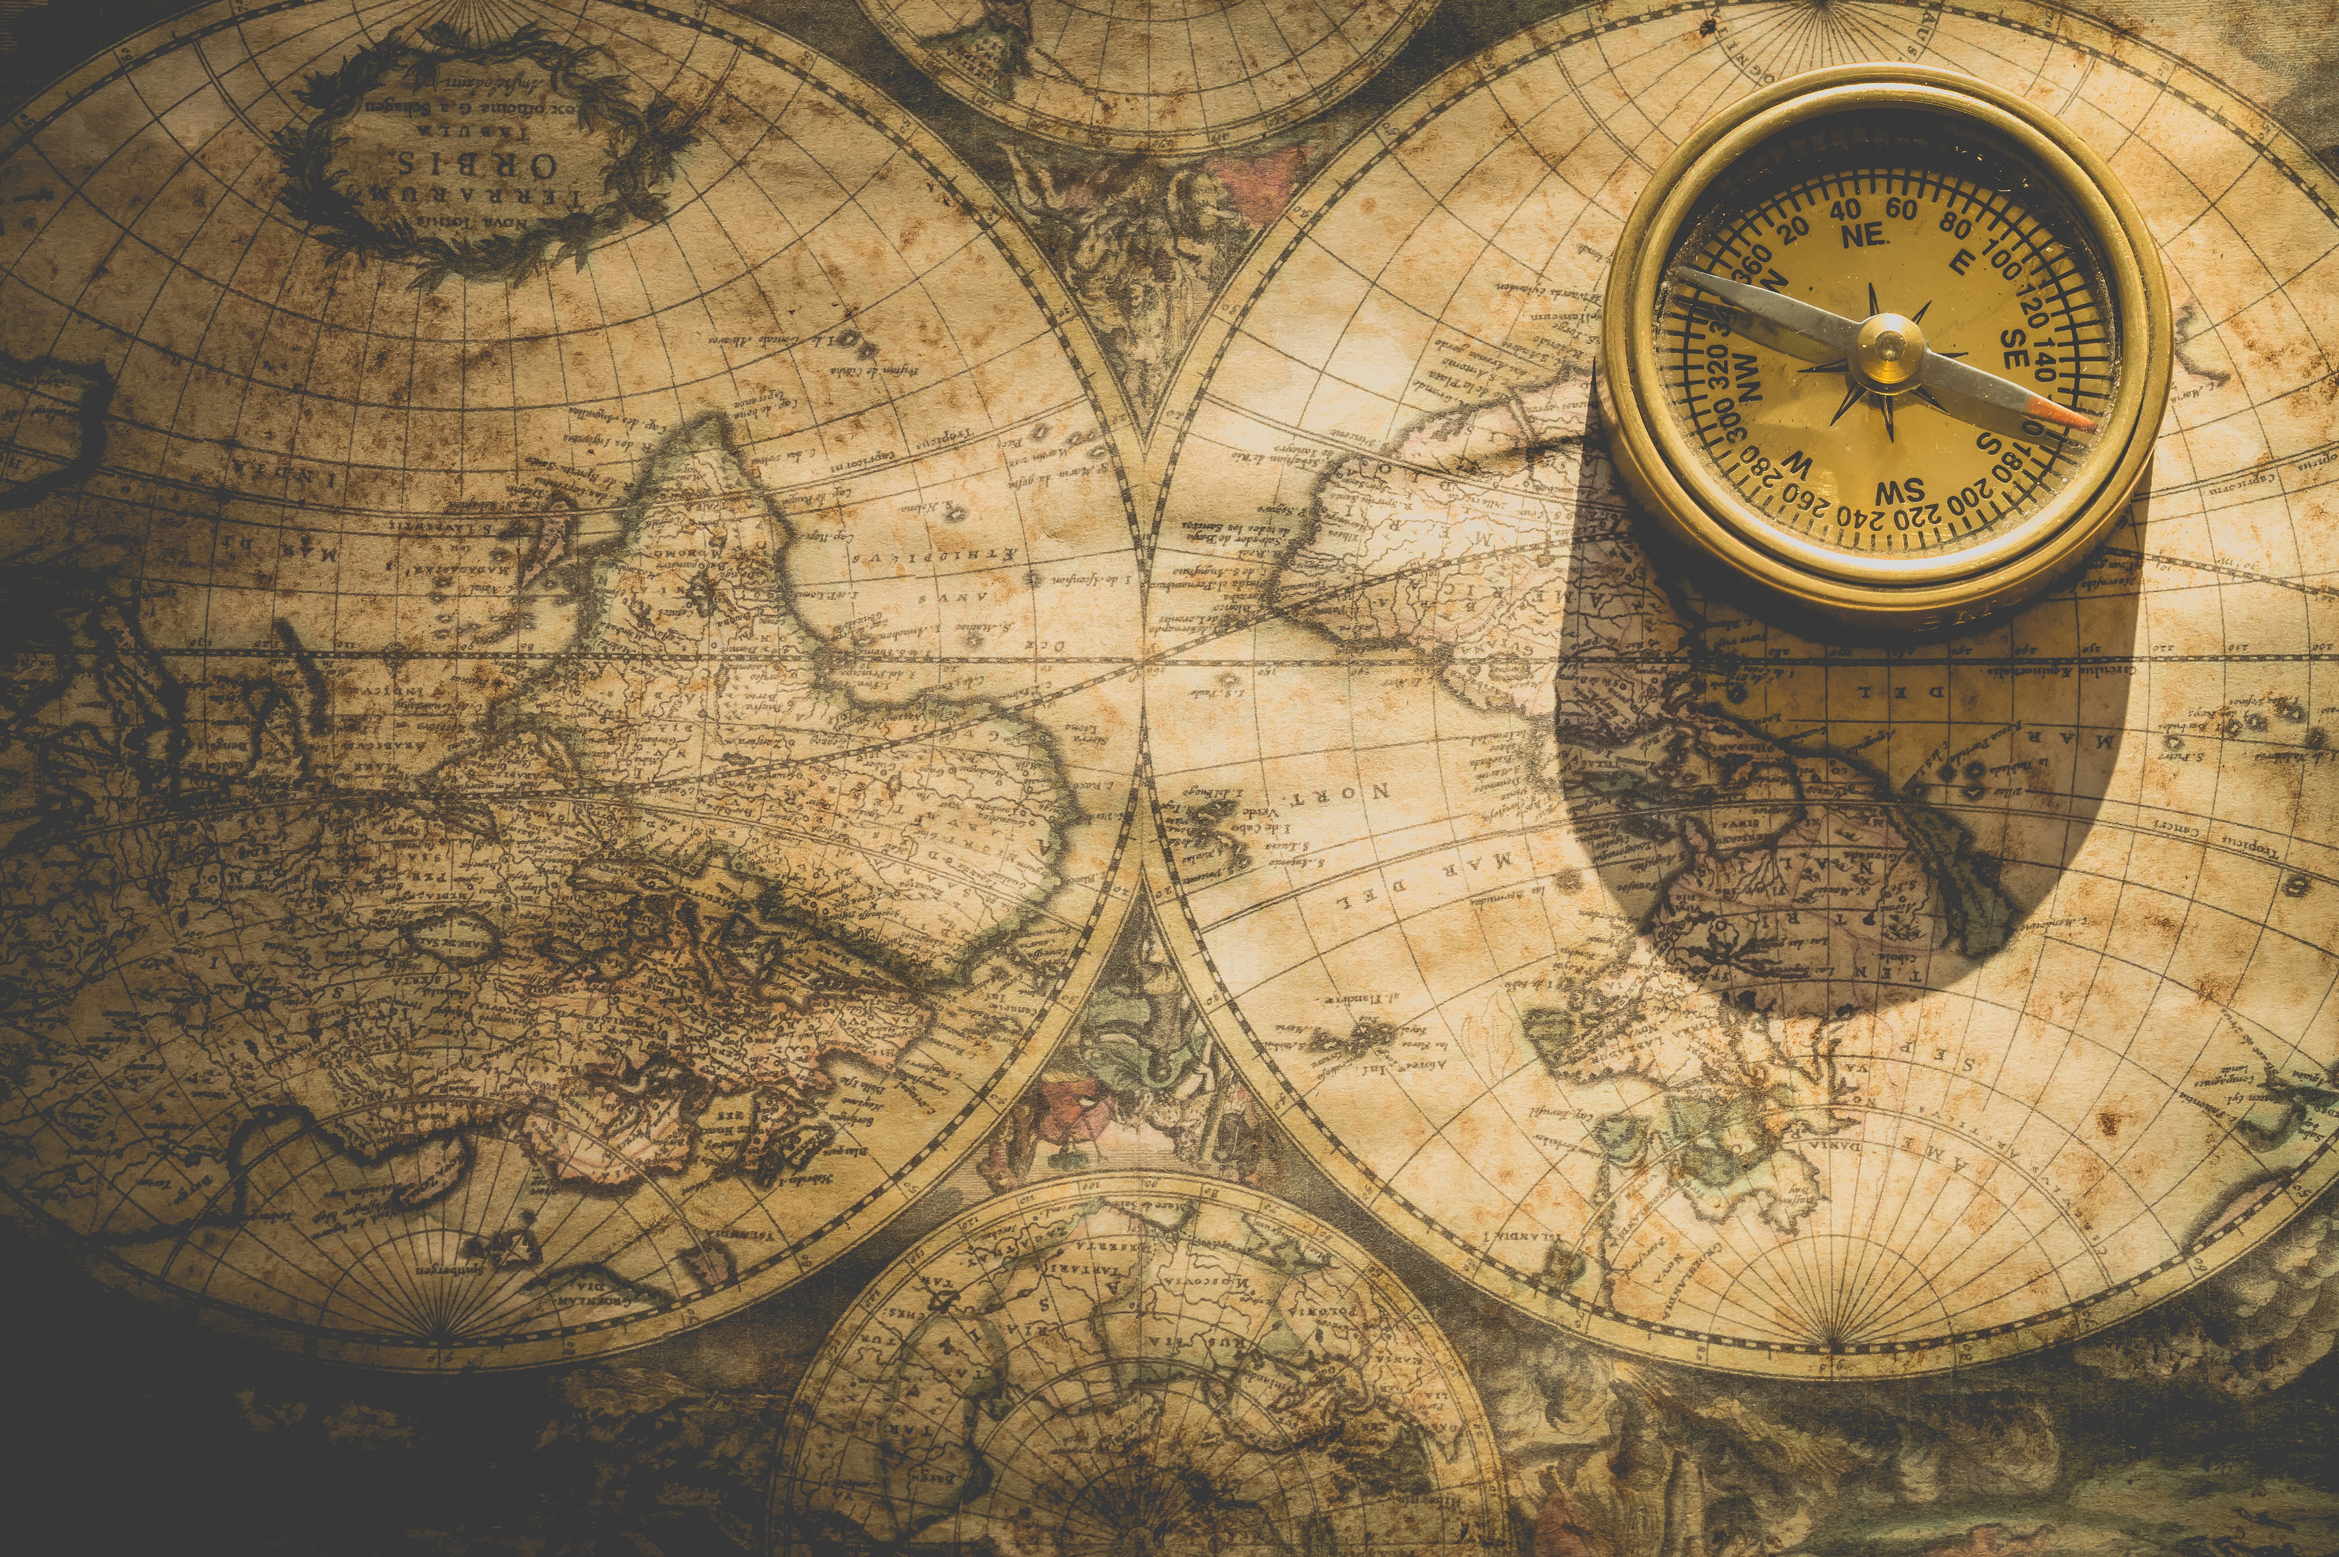

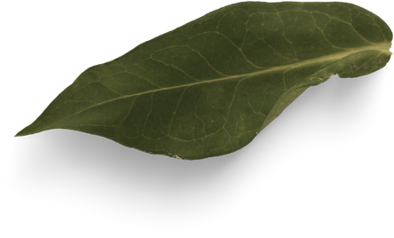
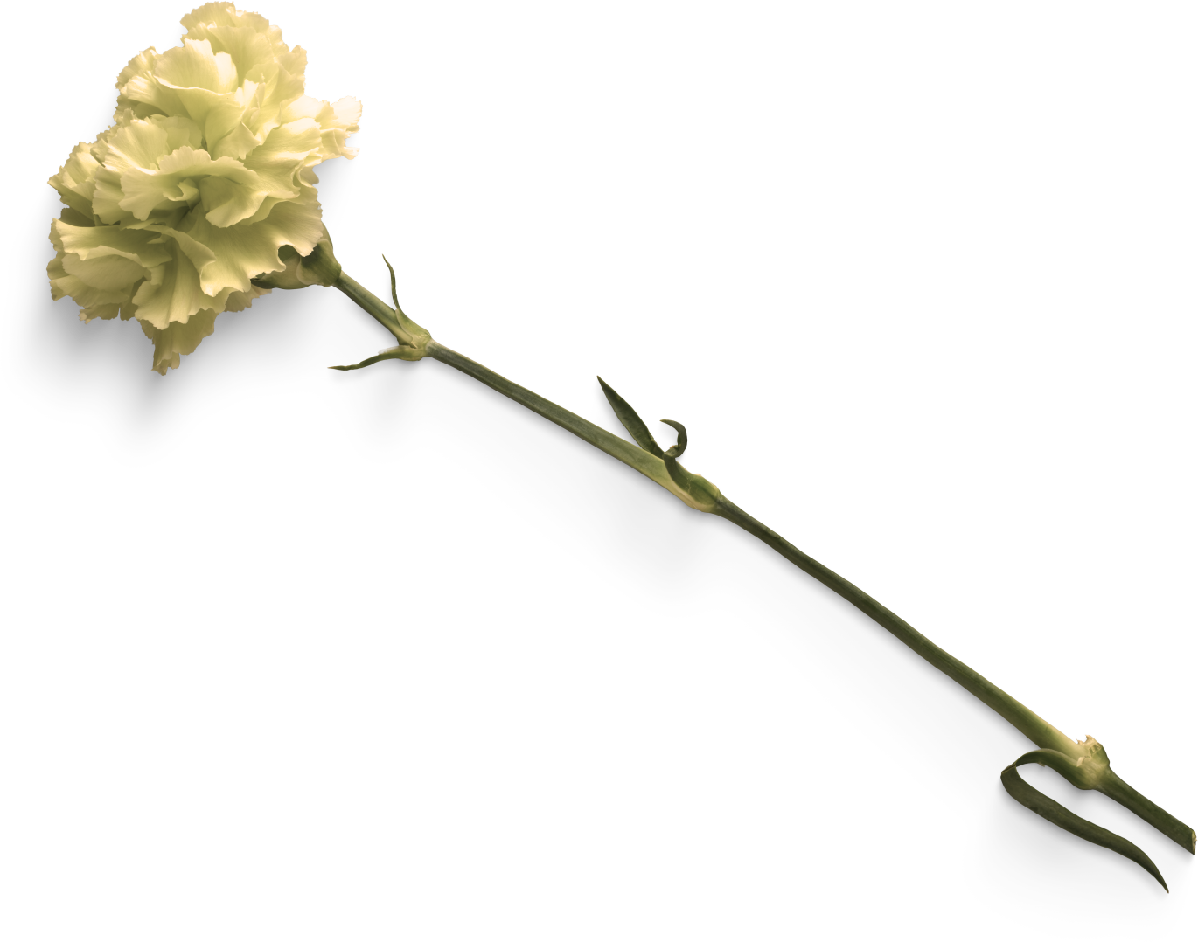
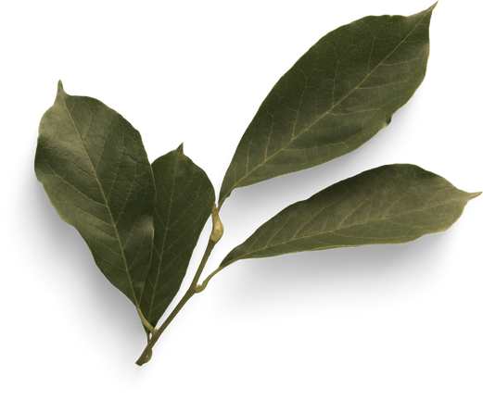
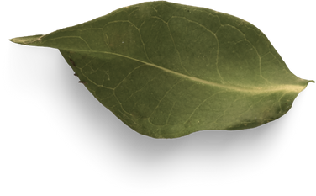
Κεφ. 6 Μια νέα πρωτεύουσα, η Κωνσταντινούπολη
Θα γίνουν και τα κεφάλαια 7 και 10 σε αυτές τις διαφάνειες. Θα πάρετε φωτοτυπία για το επόμενο μάθημα.

Slide 2
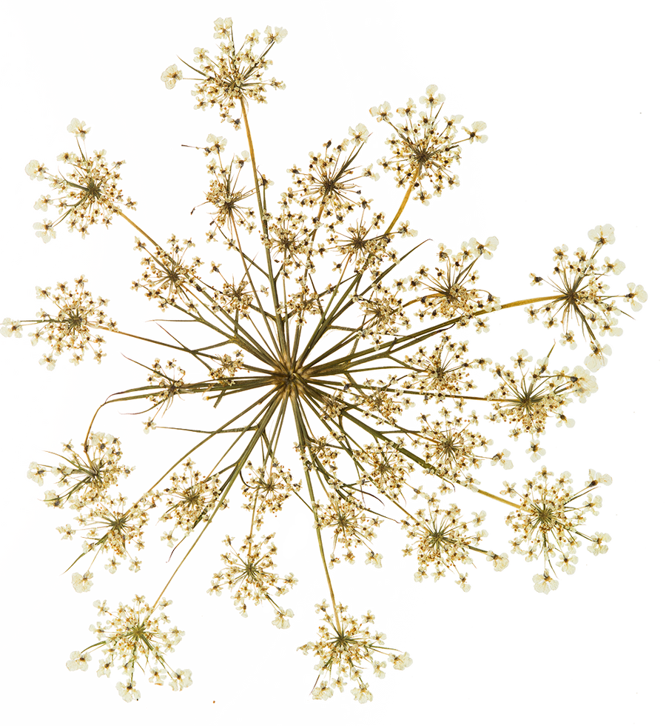
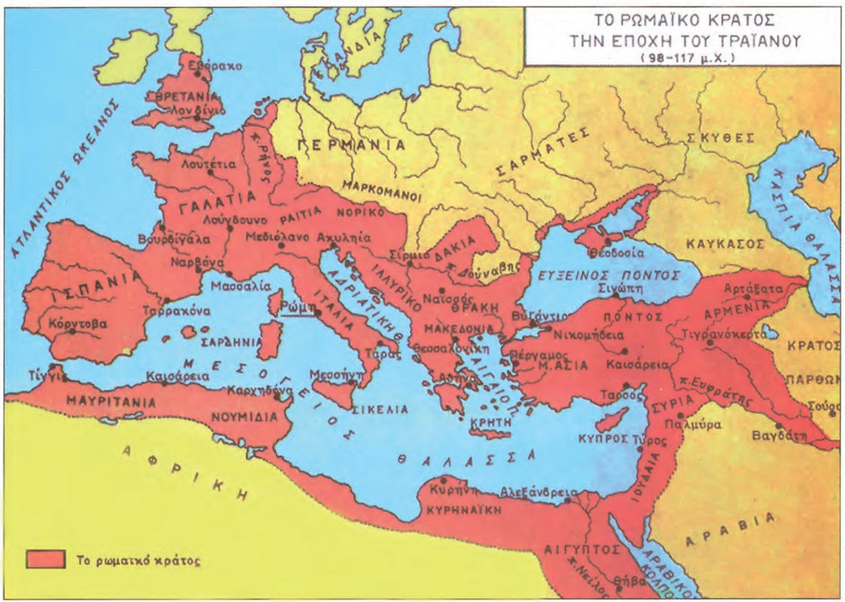
Γιατί ήταν δύσκολη η διακυβέρνηση της αυτοκρατορίας από τη Ρώμη;
Ο Μονοκράτορας Κ.............. διαπίστωσε ότι η διακυβέρνηση της αυτοκρατορίας από τη Ρ........ ήταν δύσκολη επειδή:
Βρισκόταν πολύ μακριά από τις ακριτικές περιοχές του Δουν....... και της Ανατολής που δέχονταν επιθέσεις.
Η Ρώμη ήταν για χρόνια κέντρο λατρείας των ρωμαϊκών Θεών
Γίνονταν σκληρές συγκρούσεις ανάμεσα στους τετ............
Γίνονταν διωγμοί εναντίον των Χ..............

Slide 3
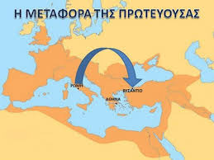
Ποια μέτρα πήρε ο Κωνσταντίνος;
Μετέφερε την πρ........... από τη Ρ.......... στο Β...........
Εφάρμοσε ότι όριζε το Δ.......... των Μ.................
Στήριξε τη διωκόμενη χρ............. θρ.......... και β............ κι εκείνος χριστιανός

Slide 4
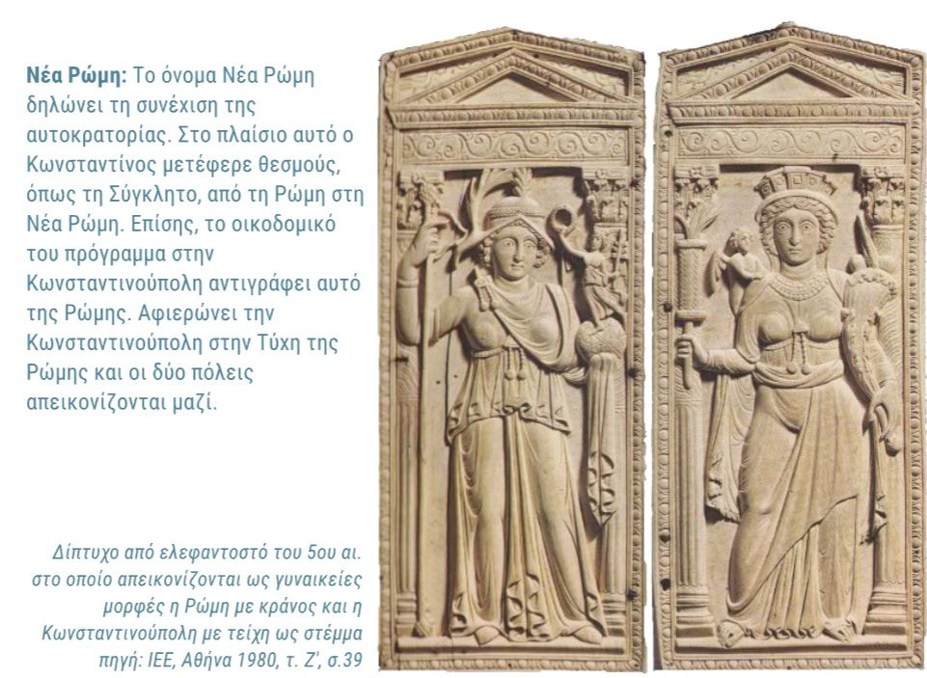
Πώς ονομάστηκε η νέα πρωτεύουσα και γιατί ήταν σημαντική η θέση της;
1)
Το όνομα της νέας πρωτεύουσας ήταν “Ν...... Ρ.......” όλοι όμως την έλεγαν Κ................ και αργότερα Π......
Γιατί η θέση της ήταν σημαντική;
Εκεί συναντιόνταν δρόμοι που ένωναν την Ευ.............. με την Ασ....... αλλά και τον Εύξ......... Π..... με τη Μεσ............... Θ..........
Η θέση της ήταν στρ.......... και ευνόησε την άνθιση του εμ.......... Στις κοντινές ανατολικές επαρχίες κατοικούσαν ελληνόφωνοι πληθυσμοί.
2)

Slide 5
Πόσο χρόνο χρειάστηκε για να χτιστεί η νέα πρωτεύουσα;
Η θεμ................. της έγινε από τον ίδιο τον αυτοκράτορα τον Νοέμβριο του 324μ.Χ. και τα εγκ........ της τον Μάιο του 330μ.Χ.
Μέσα σε 6 χρόνια χτίζεται η νέα πρωτεύουσα.
Οχ.............. από στεριά και θάλασσα και στολίστηκε με κτίσμ.......... και έργα τέχνης .
Κατασκευάστηκαν λουτ......, κρ......... υδρ.............. που εξασφάλιζαν νερό για έξι μήνες σε περίπτωση πολιορκίας.
ΦΩΤΟΔΕΝΤΡΟ

Slide 6

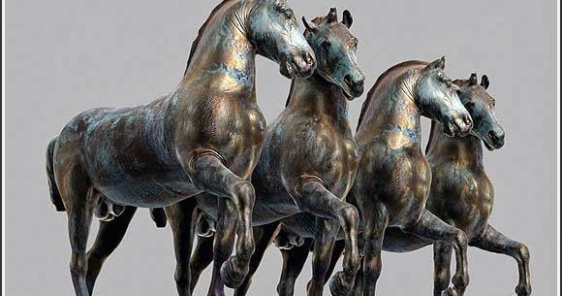
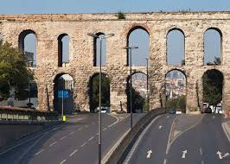
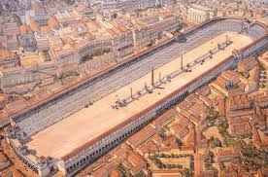
ΕΙΚΟΝΕΣ από
Υδραγωγείο, Ιππόδρομο, Άλογα του Λύσιππου

Slide 7
Ο Ιππόδρομος
Ο Ιππόδρομος ήταν χώρος έκφρ........ και ψυχ..................
Ο Ιππόδρομος της Κωνσταντινούπολης είχε μήκος μεταξύ 450 και 480 μέτρων, εξωτερικό πλάτος 117 μέτρα και εσωτερικό πλάτος περίπου 80 μέτρα. Υπολογίζεται ότι χωρούσε περίπου .................. άτομα.
Εκεί γίνονταν οι ιππ....... σε συγκεκριμένες ημερομηνίες που τις παρακολουθούσε συχνά και ο αυτ.......... Στη διάρκεια των ιπποδρομιών οι θεατές επευφ................ τον αυτοκράτορα και του εξέφραζαν τα αιτ.............. ή τα παρ.............. τους.

Slide 8
ΟΙ ΔΉΜΟΙ
Οι Δήμοι ήταν αθλ.......... σωμ............. στα οποία είχαν ανατεθεί η οργ........ των ιππ............ Από τα χρώματα των στολών τους και των λαβ............. τους οι Δήμοι ονομάζονταν Πρ........., Βεν......... δηλ. Γαλάζιοι, Λ......... και Κόκ............. Το πάθος τους όμως για τη νίκη της ομάδας τους συχνά τους έφερνε σε φιλ...............

